Slide 1
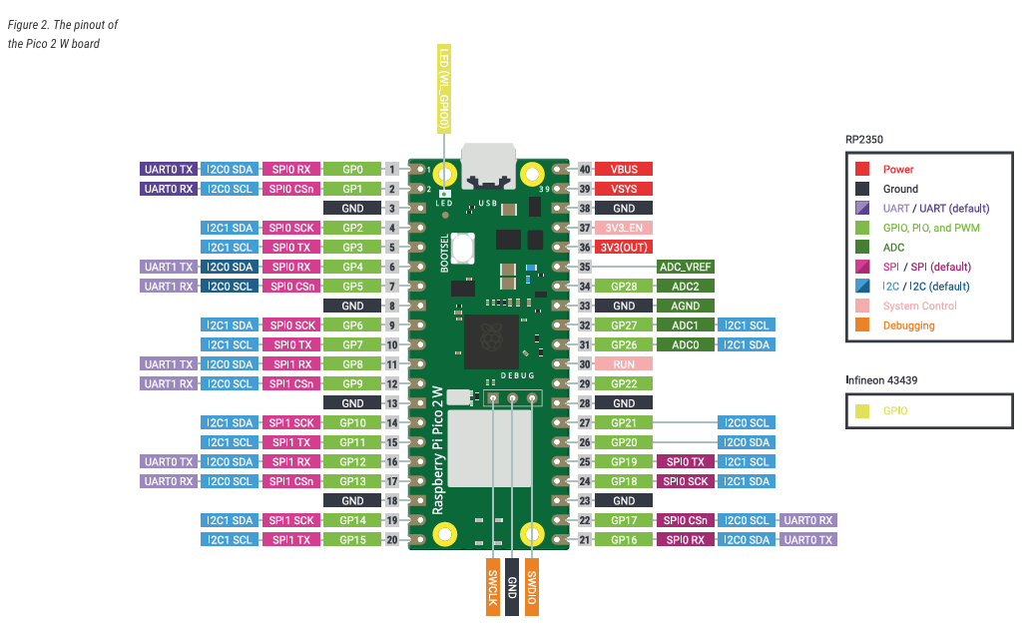
Buzzer
Magnetschalter
Konverter
MUX S0
MUX S1
MUX S2
MUX S3
MUX SIG
US + Füllstand TRIG
Spannungsteiler
Touch IRQ
Motor R STEP
Motor R ENABLE
Touch CS
Motor L DIR
Display RST
Motor L STEP
Display DC
Motor L ENABLE
Touch MOSI
Motor R DIR
Touch SCK
Display CS
Touch MISO

Slide 2
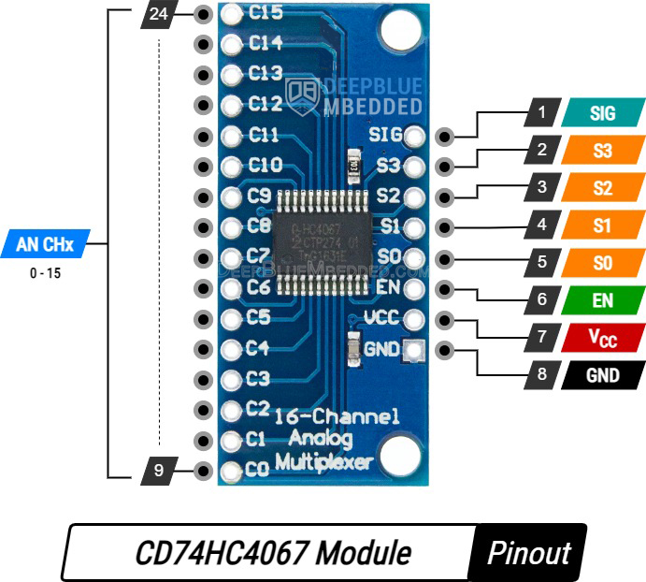
GP28
GP5
GP4
Füllstand Echo
GP3
US Echo R
GP2
US Echo L
US Echo V
Linie 5
Linie 4
Linie 3
Linie 2
Linie 1

